Slide 1
مشكلة البلاستيك ذو الاستخدام الآحادي
دورة للتوعية عن البيئة

Slide 2
ما هو البلاستيك؟
قصة البلاستيك

Slide 3
تـاريخ تـطـور البلاستيك
كلمة بلاستيك دارجة من كلمة "بلاستيكوز" وده معناه "تشكيل".
تم إختراعه عام 1869 بمدينة نيويورك من مادة السيلولوز المستخرجة من فايبر القطن.
عام 1907 تم إختراع أول نوع بلاستيك بإستخدام مشتقات النفط الخام ، يتميز هذا النوع من البلاستيك بقلة التكلفه لإنه يعتمد علي التحول الكيميائي للفحم والغاز الطبيعي.
أطلق عليها المادة ذات الألف إستخدام لإنها مادة متينة، رخيصة، يمكن تشكيلها بسهولة، ومقاومة للماء والحرارة.
ثم تم إختراع مادة النيلون عام 1930 كبديلاً للحرير لعمل الحبال.
من الوقت ده، توقف العالم عن تصنيع البلاستيك المٌصنع من الفيبر وركزو فقط في تصنيع البلاستيك المُصنع من مشتقات البترول.

Slide 4
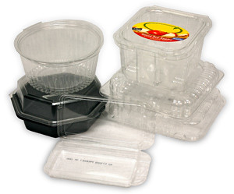
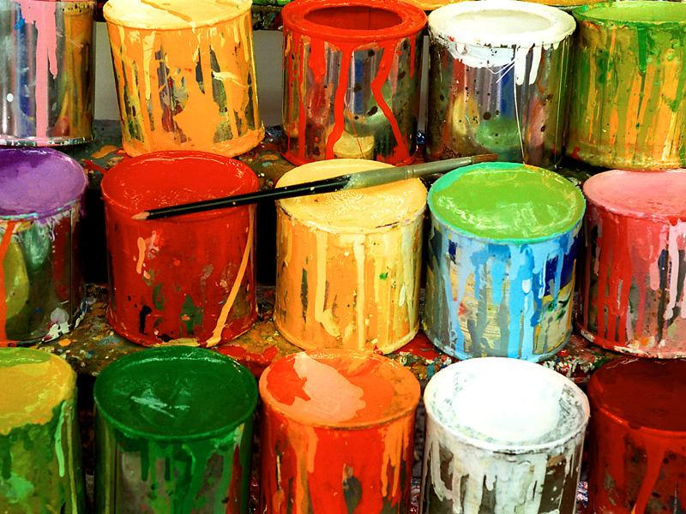
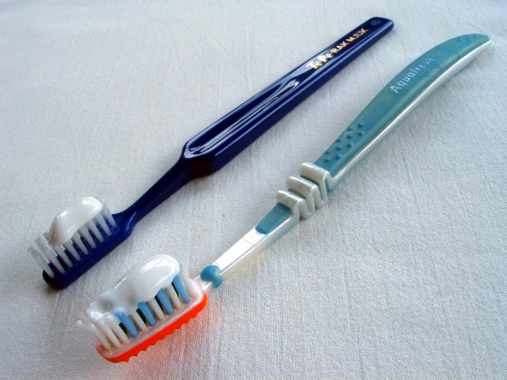
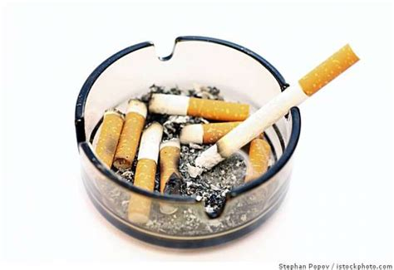
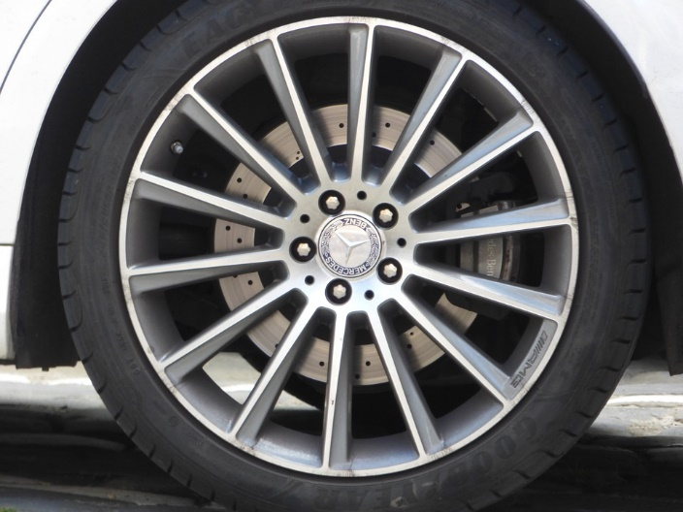
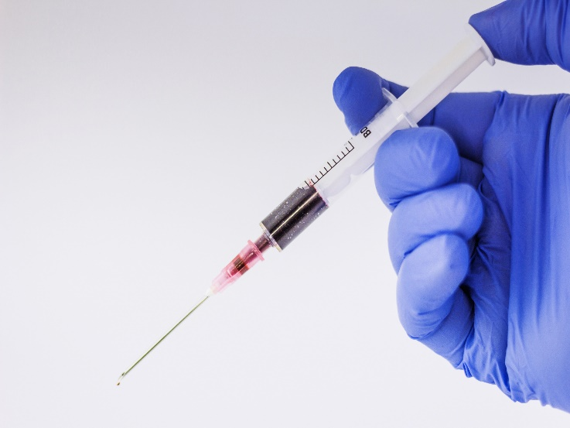
إيه هي الحاجات المصنوعة من البلاستيك ؟!

Slide 5
ما هي المواد البلاستيكية ذو الاستخدام الأحادي ؟!
منتجات بلاستيك صالحة للإستخدام مرة واحدة فقط
الشفاطات، الأكواب، الشنط، الأغلفة، الجونتيات، الزجاجات وأدوات المائدة
المنتجات دي رخيصة عشان كدة مش محتاجين نغسلها ونعيد استخدامها
كل ده تقريباً بنفس السعر

Slide 6
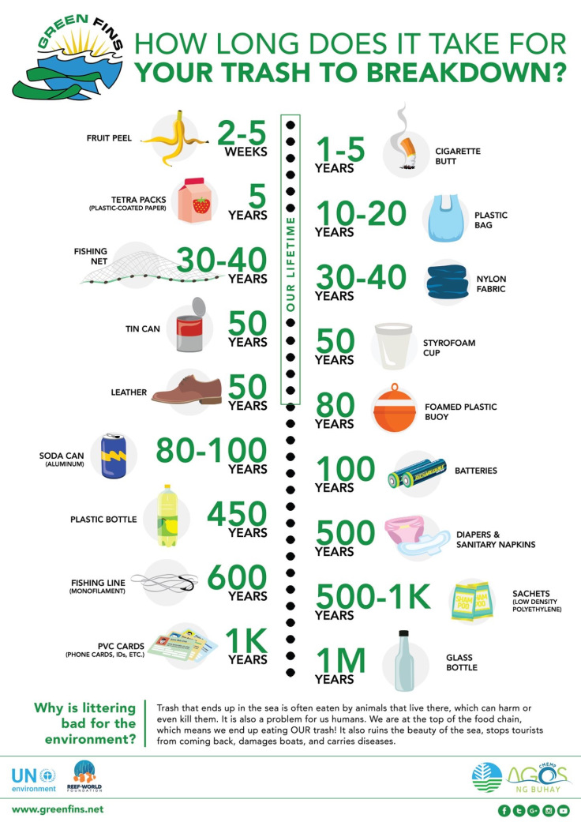
مدة التحلل للبلاستيك

Slide 7
ما هي مشاكل البلاستيك ؟!!
البلاستيك بياخد وقت طويل عشان يتحلل
المواد البلاستيك اللي بنستخدمها دلوقتي هتفضل موجودة لحد ما أحفادنا يبقو شباب
البلاستيك موجود في كل مكان على الكوكب

Slide 8
معلومات صادمة عن البلاستيك
كل دقيقه بيتباع فيها مليون زجاجة بلاستيك حول العالم

Slide 9
نص مليون شفاطة بلاستيك بتستخدم كل يوم حول العالم.
This Photo by Unknown Author is licensed under CC BY-SA-NC

Slide 10
٤ تريليون كيس بلاستيك ذو الاستخدام الاحادي بيستخدم كل سنة حول العالم
4,000,000,000,000
This Photo by Unknown Author is licensed under CC BY-SA-NC

Slide 11
52%
من مخلفات البلاستيك تعتبر منتجات ذو الاستخدام الاحادي
1% منها بس بيتم إعادة تدويره

Slide 12
حركة العالم ضد البلاستيك 60 دولة تمنع البلاستيك ذو الاستخدام الاحادي
Egypt

Slide 13
البلاستيك و الطبيعة
ما هي البيئة ؟!!
يا تري البلاستيك ده كله بيروح فين؟!!

Slide 14
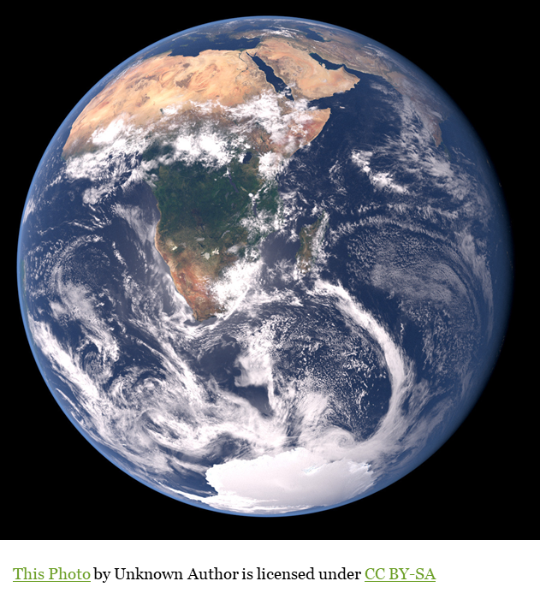
ما هي البيئة
هي الهواء اللي بـ نتنفسه اللي جي من البحر والشجر.
هي الميه اللي بـ نشربها.
هي الارض اللي بـ نزرعها.
هي البحر اللي السياح بـ ييجوا ليه و ناكل منه سمك.
هي الطبيعة الحية زي جميع الحيوانات، الطيور، الاسماك والنباتات اللي حوالينا.
البشر جزء من البيئة، و حياتنا معتمدة على صحتها.

Slide 15
مصير النفايات
الدفن
الحرق
التدوير
الطبيعة
Egyptian Tourism Federation

Slide 16
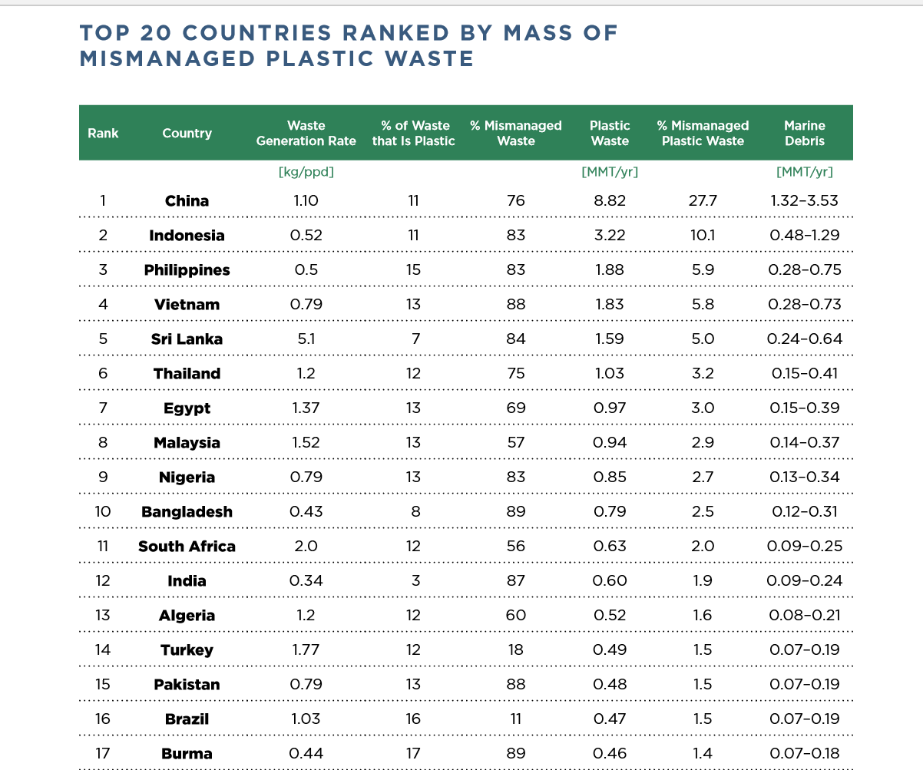
مصر إحتلت المستوي السابع علي العالم في سوء إدارة المخلفات بتاعتها عام 2010
Source: Earth Watch – Plastic Primer Toolkit

Slide 17
كل ثانيه في عربية قمامة ترمي بلاستيك في المحيطات
Source: a river in Guatemala, Latin America

Slide 18
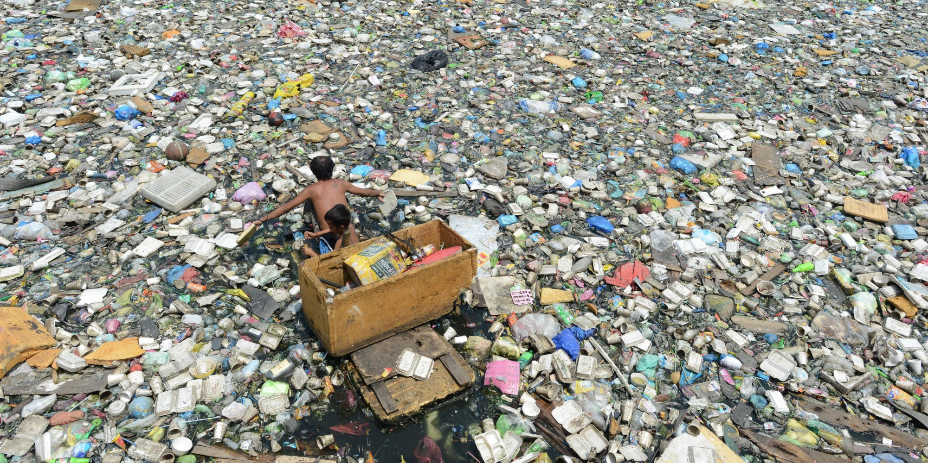
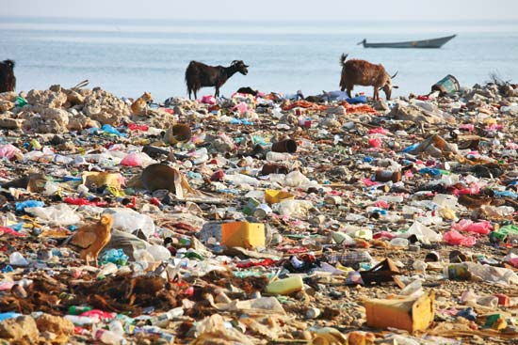
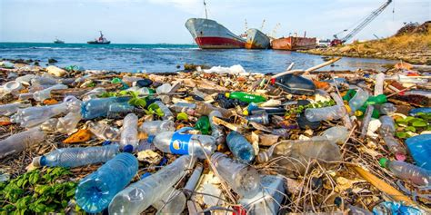
مخلفات البلاستيك بتتراكم علي الشواطيء

Slide 19
سنة ٢٠٥٠ هيبقى وزن البلاستيك أكبر من وزن الأسماك الموجودة في البحر وده بعد ٣٠ سنة

Slide 20
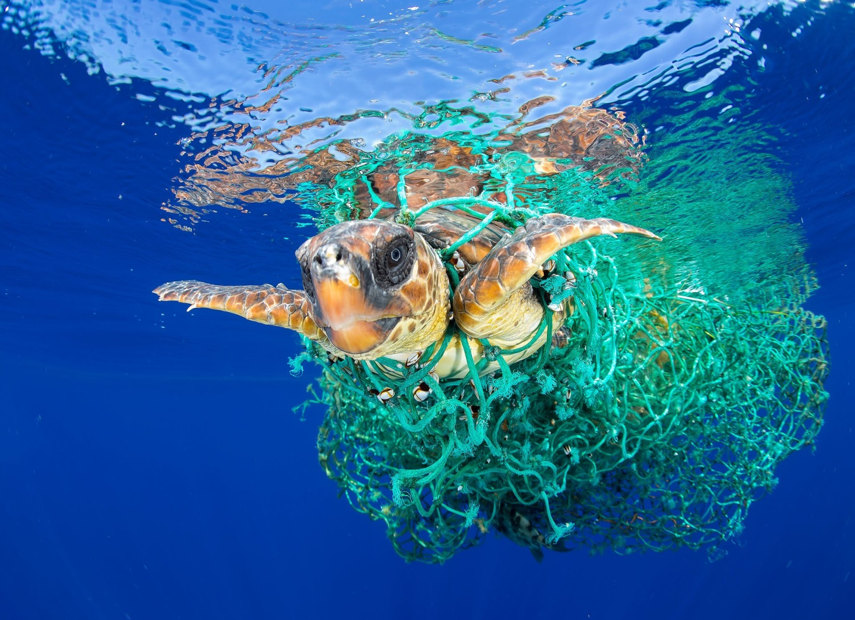
صورة لسلحفاه عالقة قي شبكة صيد

Slide 21
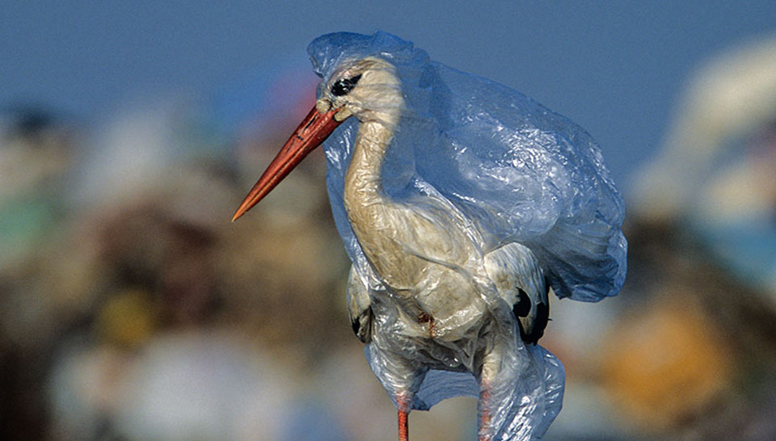
الطيور بتاكل البلاستيك لإنهم بـ يفتكروها طعام

Slide 22
والسمك أيضاً بيفتكر البلاستيك طعام

Slide 23
في الفيديو دا هنشوف ازاي البلاستيك بيأثر على الكائنات البحرية

Slide 24
ما هي مشاكل البلاستيك؟
تأثير البلاستيك

Slide 25
إيه مشكلة البلاستيك في المحيطات ؟
بسبب سوء إدراة المخلفات، بينتهي الأمر بالبلاستيك في البحار
وده بيأثر علي صحة وأمان الكائنات البحرية زي ما عرفنا

Slide 26
الشعاب المرجانية هي أساس الكائنات البحرية
الشعاب المرجانية بتمثل 25% من بيوت الأسماك
الشعاب المرجانية مصدر مهم للغذاء والأكسجين للأحياء المائية وللكوكب
70% من الأكسجين اللي علي الكوكب بييجي من البحر والباقي من الاشجار

Slide 27
البلاستيك ونشر العدوي بين الكائنات البحرية

Slide 28
مش هايقدرو يهربو من البلاستيك البلاستيك بيوصل لأبعد نقط في البحر بسبب حركة و تيارات المياة

Slide 29
البلاستيك بيطفو علي سطح المياه

Slide 30
توجد كميات كبيرة من البلاستيك متجمعة في 5 دوامات ضخمة في المحيطات

Slide 31
الكائنات البحرية و الطيور بتتغذي علي البلاستيك
بيفتكرو الأكياس البلاستيك ذو الاستخدام الاحادي علي انه قنديل البحر

Slide 32
المايكروبلاستيك
ما هو ؟!!

Slide 33
المايكرو بلاستيك صغيرة جداً لدرجة إنك ممكن ما تشوفهاش

Slide 34
إحنا بناكل البلاستيك عن طريق تناول الأسماك

Slide 35
الأسماك بـ تاكل المايكرو بلاستيك وينتهي بيها الأمر في وجبات الغذاء

Slide 36
البلاستيك والصحة!
وده لإن البلاستيك موجود حوالينا في كل مكان
البلاستيك بيأثر علي صحتنا

Slide 37
إزاي البلاستيك بيأثر علي صحتنا؟
ما تسخنيش أي أغذية أو مشروبات في علب بلاستيك!!
الأبحاث بتأكد إن البلاستيك ممكن يأثر علي الآتي:
مشاكل في الجهاز التناسلي والهرمونات
السرطانات
بيدمر الأوعية الدموية
عدم قابلية الجسم للعلاج الكيماوي

Slide 38
نوصي بــ
ما تشربش الشاي في أكواب بلاستيك
إستخدام الزجاج في تسخين الطعام بدلا من البلاستيك

Slide 39
هل يوجد حلول؟
نعم، موجودة

Slide 40
خريطة للدول اللي منعت أو بتخطط لمنع إستخدام البلاستيك ذو الاستخدام الاحادي في كينيا، يعاقب بالحبس لمدة عام لمن يضبط يستخدم شنطة بلاستيك!
دي خريطة عام 2015 – دلوقتي في دول أكتر

Slide 41
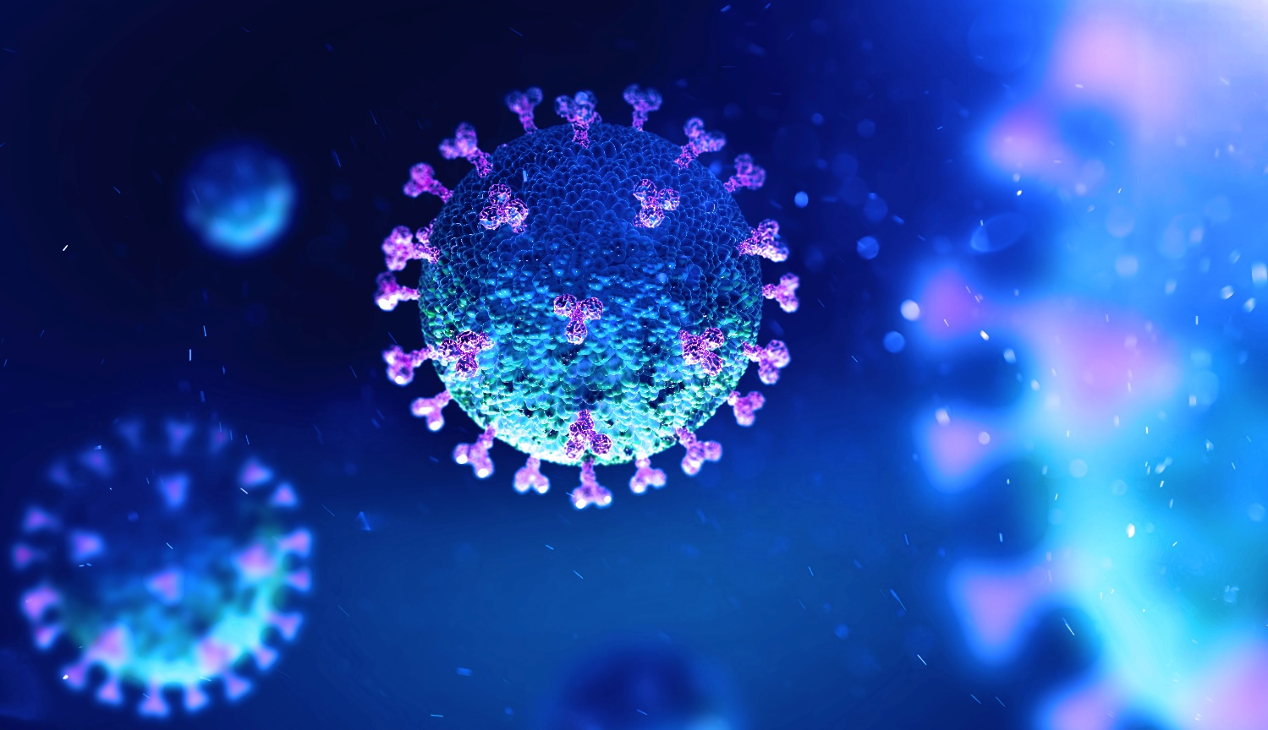
مخاطر كوفيد -19 وعودة البلاستيك كإجراء وقائي
لسوء الحظ ، مع فيروس كوفيد-19 شهدنا عودة البلاستيك في السياحة.
عندما وحيثما أمكن ، نشجعك على استخدام أكواب وأطباق وأكياس قابلة للتحلل (ورقية أو ألياف) لتقليل النفايات البلاستيكية.
أو احمل أدواتك الخاصة
الأهم هو التخلص من النفايات البلاستيكية بشكل صحيح ولا تطير في البحر. 🌊
TRY OUR BEST IN THE CURRENT CIRCUMSTANCES

Slide 42
إسأل نفسك:
هل أنا فعلاً محتاج لمنتجات ذو الاستخدام الاحادي؟

Slide 43
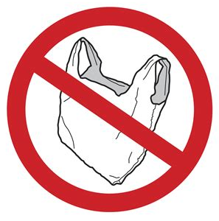
تقليل استخدام البلاستيك ذو الاستخدام الاحادي
ليه تطلب كيس بلاستيك لما تشتري صنف واحد من الصيدلية؟
للشفاطات لا قول

Slide 44
"Oxo-BIODEGRADABLE" كيس بلاستيك

Slide 45
المواد غير المنسوجة تدوم لفترة أطول من غيرها ولكنها لا تزال مصنوعة من ألياف بلاستيكية

Slide 46
العودة لأيام زمان
الأكياس الورقية
الشفاطات الورقية

Slide 47
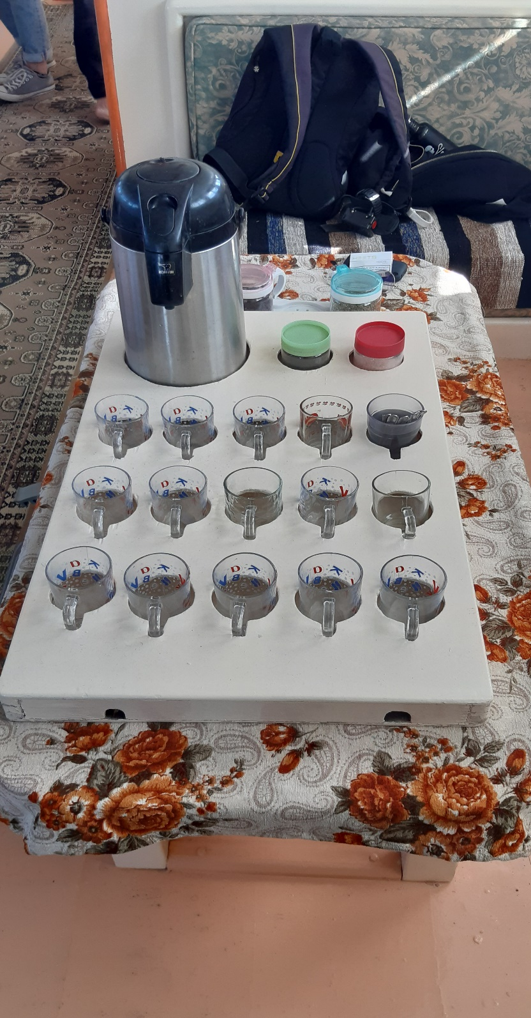
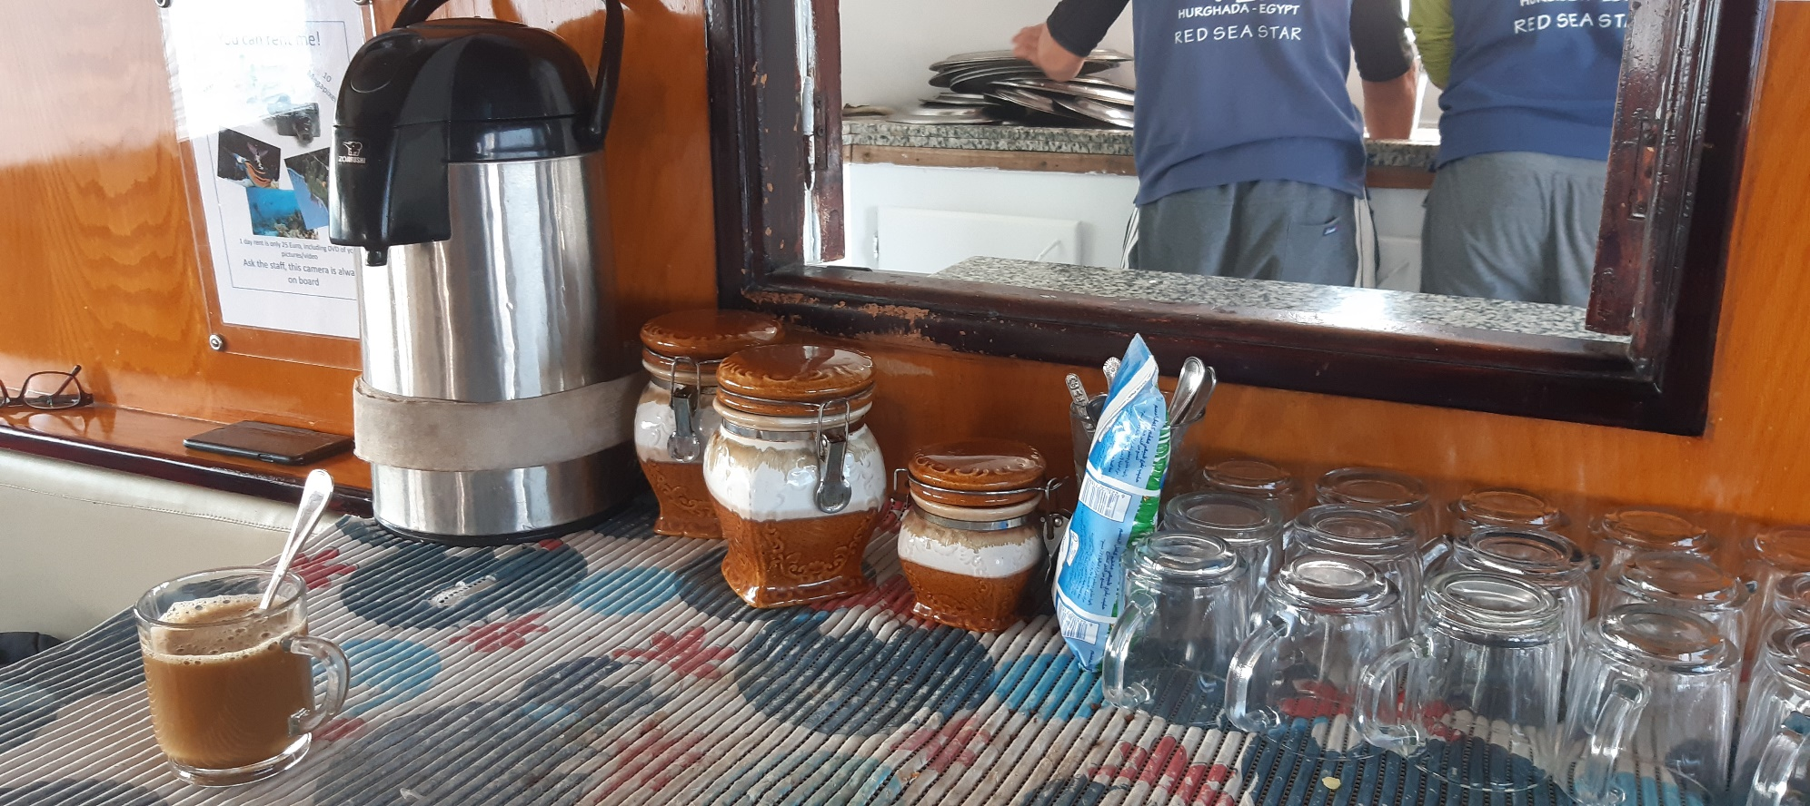
يمكن أن تكون محطة القهوة والشاي خالية من البلاستيك بسهولة

Slide 48
بيتم شراهم بكميات كبيرة

Slide 49
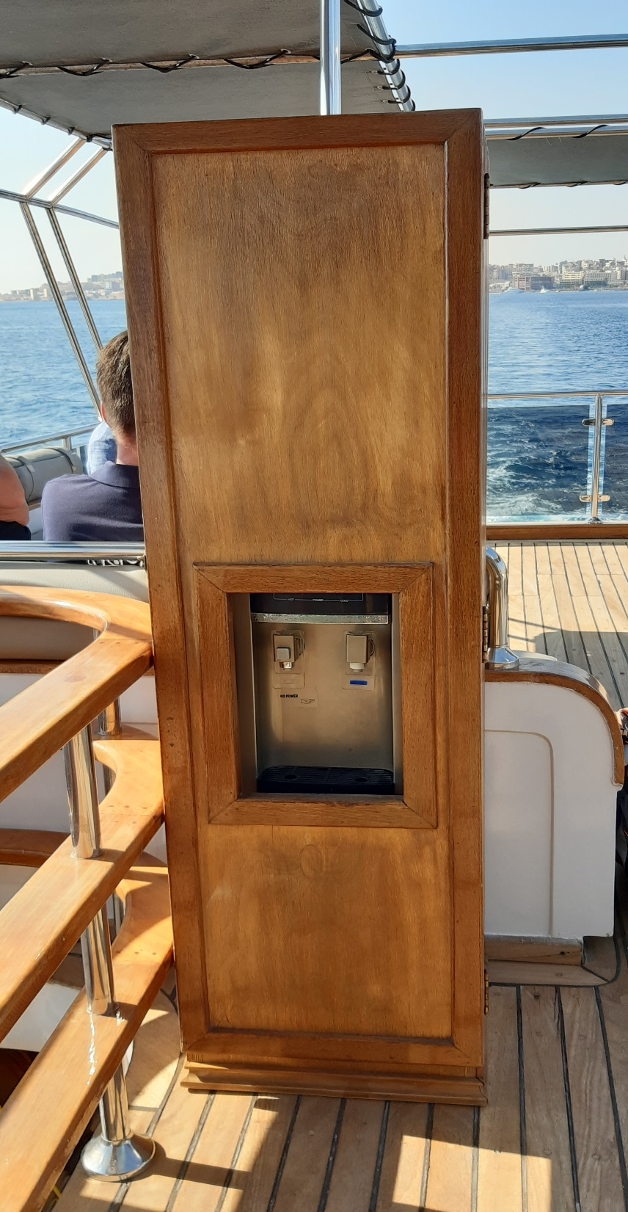
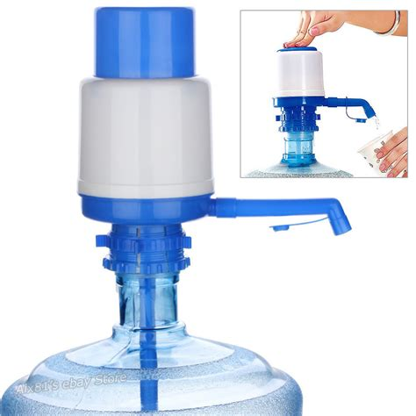
مبرد مياه بدل زجاجات المياه!
إذا كان لديك مولد كهربائي ، إستخدم موزع مياه كهربائي
إستخدم موزع مباه يدويً إذا لم يكن هناك مولد على القارب

Slide 50
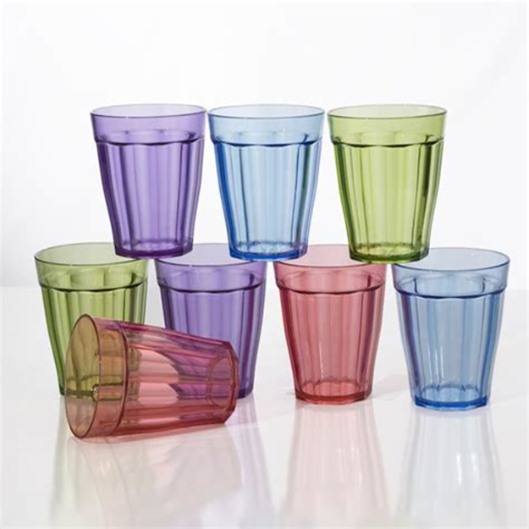
يمكن للسياح إحضار زجاجاتهم القابلة لإعادة الاستخدام. يمكن للقارب تقديم أكواب قابلة لإعادة الاستخدام
يمكن منح الضيوف كأس واحدة أثناء إقامتهم على القارب.
يمكن أن تكون الأكواب القابلة لإعادة الاستخدام بألوان مختلفة أو يتم ترقيمها بحيث لا يمكن لأي شخص مزجها والتأكد من أنها نظيفة.

Slide 51
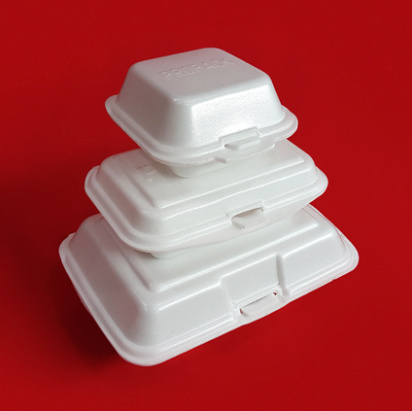
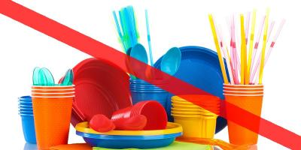
توقف عن تقديم أي عناصر بلاستيكية أو رغوية تستخدم مرة واحدة على القارب
This Photo by Unknown Author is licensed under CC BY-ND
This Photo by Unknown Author is licensed under CC BY-SA-NC

Slide 52
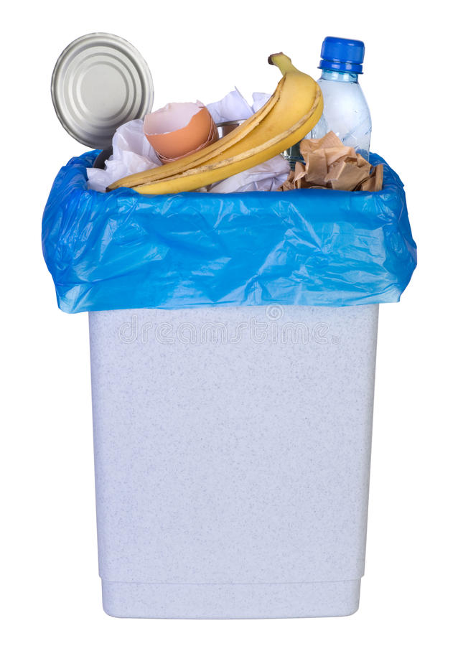
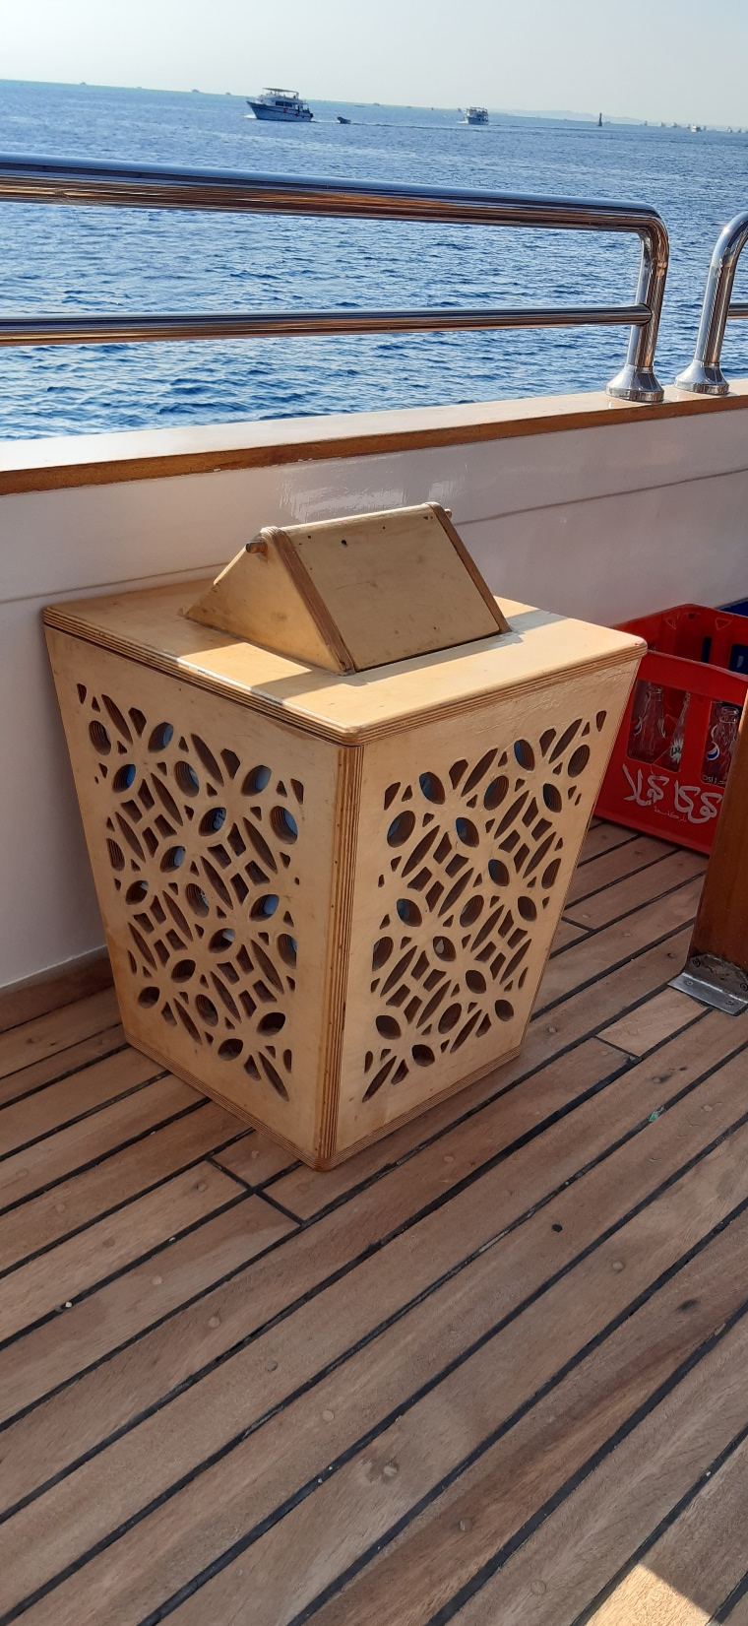
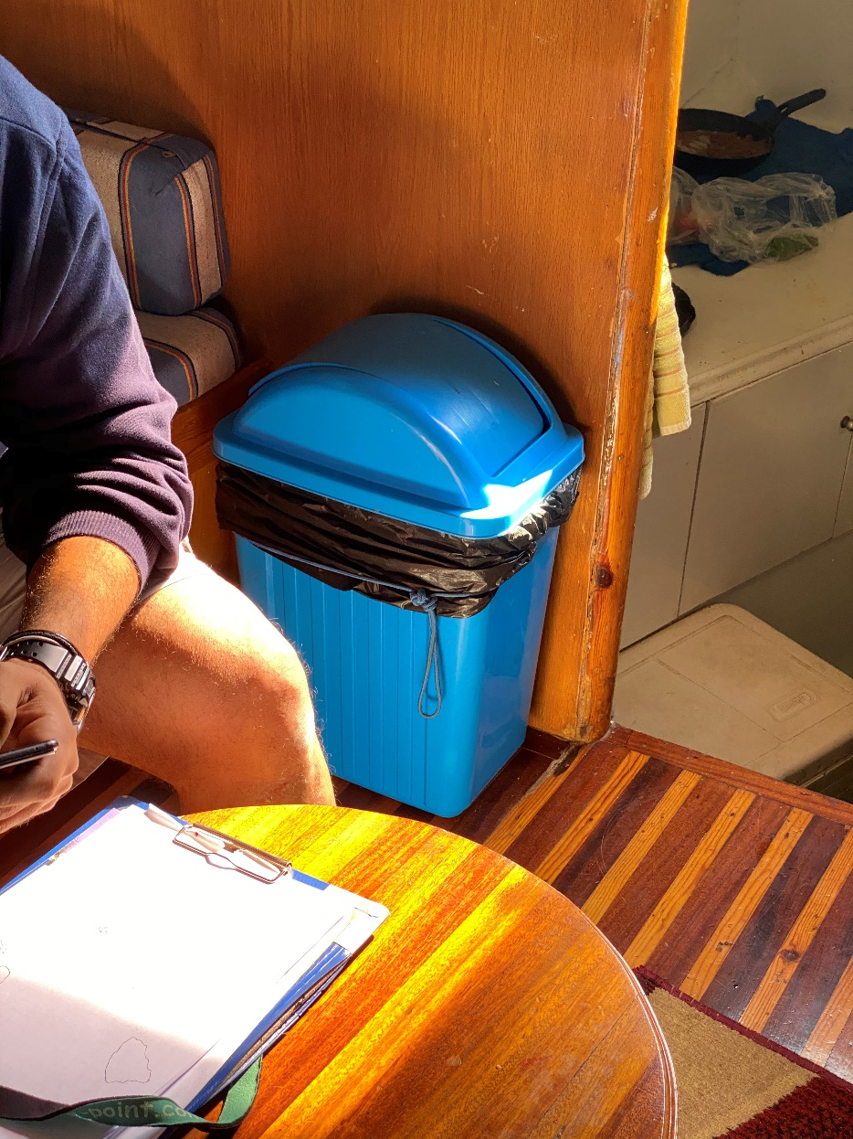
صناديق النفايات بأغطية على القوارب للحفاظ على النفايات من التناثر والطيران بعيدًا

Slide 53
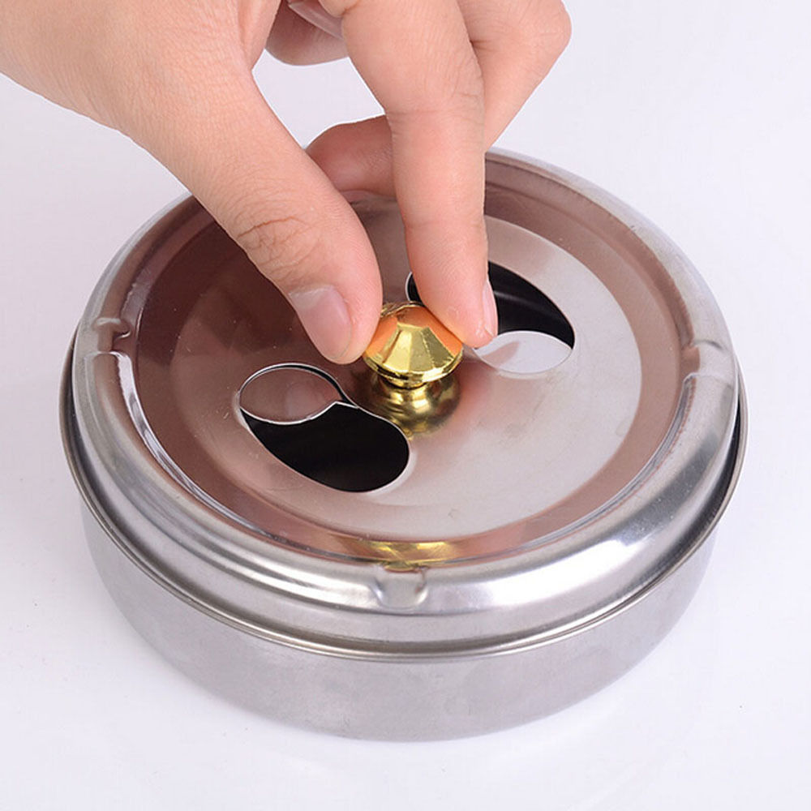
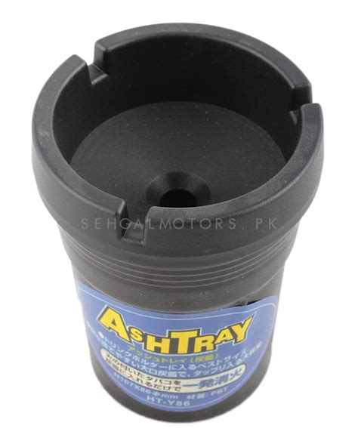
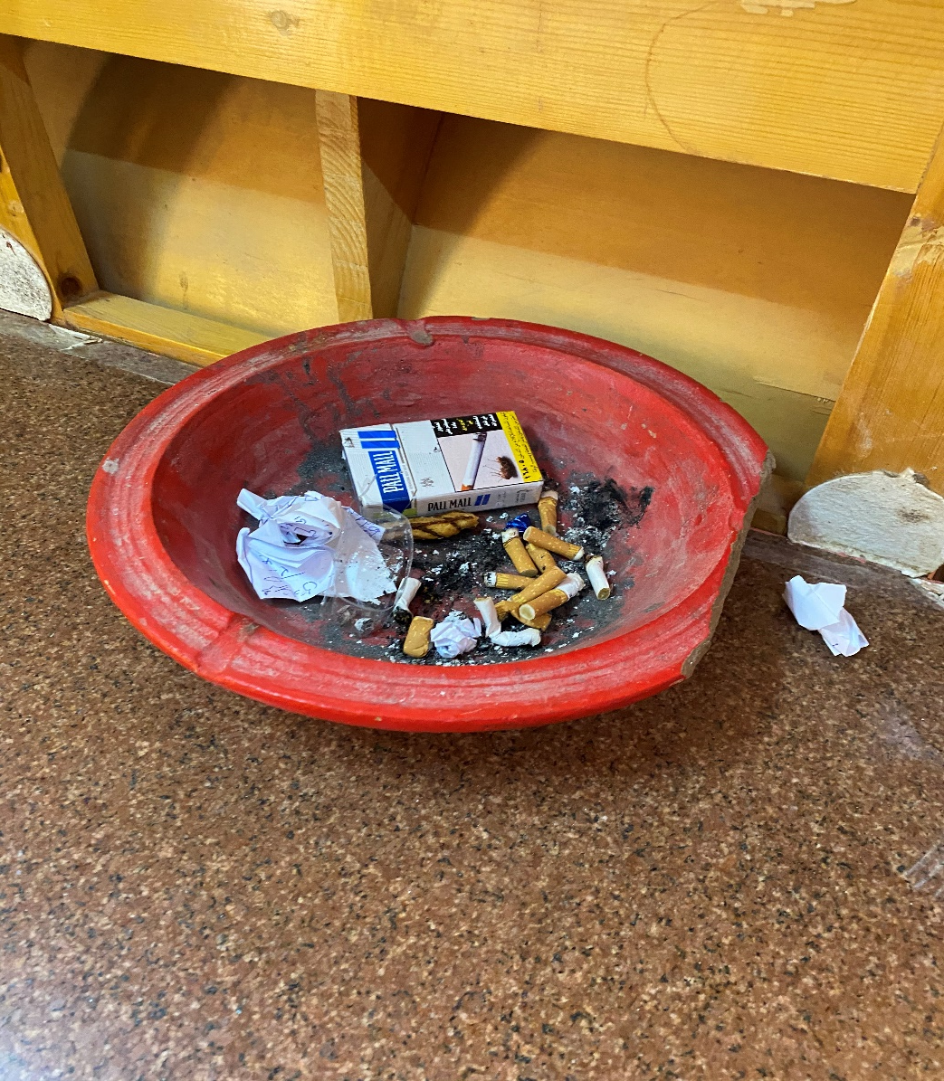
استخدم منفضة سجائر مغلقة أو عميقة لمنع مرشحات السجائر من الطيران في البحر

Slide 54
حاول فصل نفاياتك على القارب
بتقسيم نفاياتك إلى 3 فئات:
- صندوق النفايات العضوية
- صندوق نفايات غير عضوي
- سلة مهملات طبية
يمكنك المساعدة في جهود إعادة التدوير الوطنية
لا يمكن إعادة تدوير النفايات البلاستيكية إذا كانت متسخة بالنفايات العضوية.
يساعد فصل النفايات في الحفاظ على نظافة البلاستيك.

Slide 55
قول لأصحابك وأهلك عن كل اللي عرفتو

